Slide 1

I HEAR I SAY
PTUT 2016
Yoann Gathignol – Titouan Bouete-Giraud – Guillaume Robert 1A
Superviseur : Laurence Redon
Client : Isabelle Clavel

Slide 2

Accroche?????

Slide 3
Plan
Introduction
Analyse de la demande du client
Planning prévisionnel
Contrat d’équipe et outils
Solutions techniques
Bilan

Slide 4
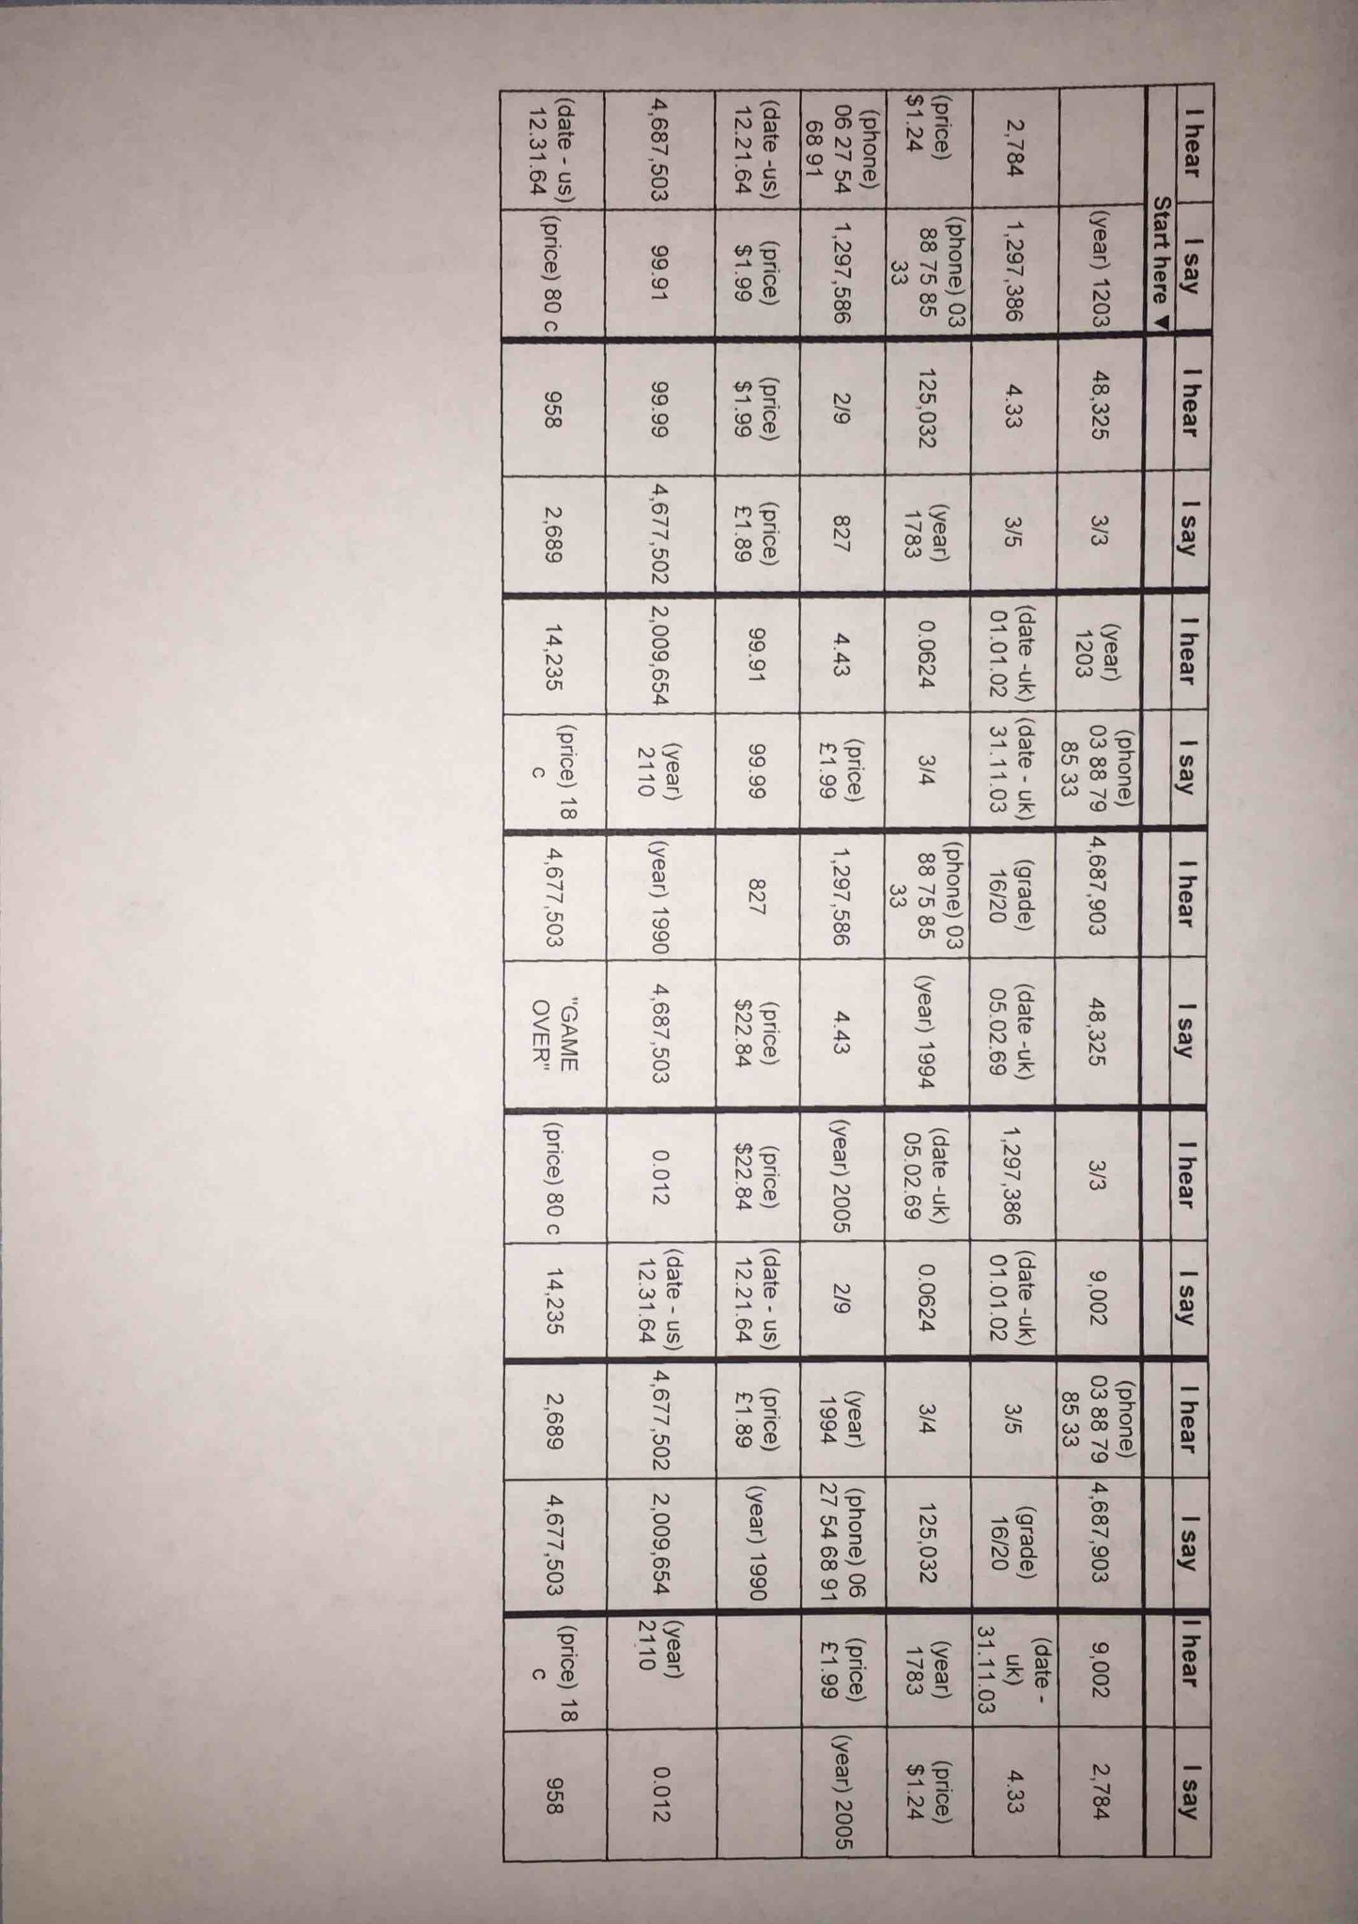

Problématique
Bilan
Technique
Introduction
Outils actuels
Génération lente
Modification impossible
Pas de trace des anciennes grilles générées

Slide 5
Analyse de la demande du client
Bilan
Technique
Introduction
Ce projet répond à la demande de notre principal client qui est Isabelle Clavel.
Application à destination de tous les professeurs d’anglais de l’IUT.
Le sujet de notre PTUT consiste à permettre au client de générer une grille de mots de manière rapide, simple et intuitive.

Slide 6
Analyse de la demande du client
Bilan
Technique
Introduction
Générer / Modifier / Importer / Imprimer
et Exporter une grille de ce type :

Slide 7
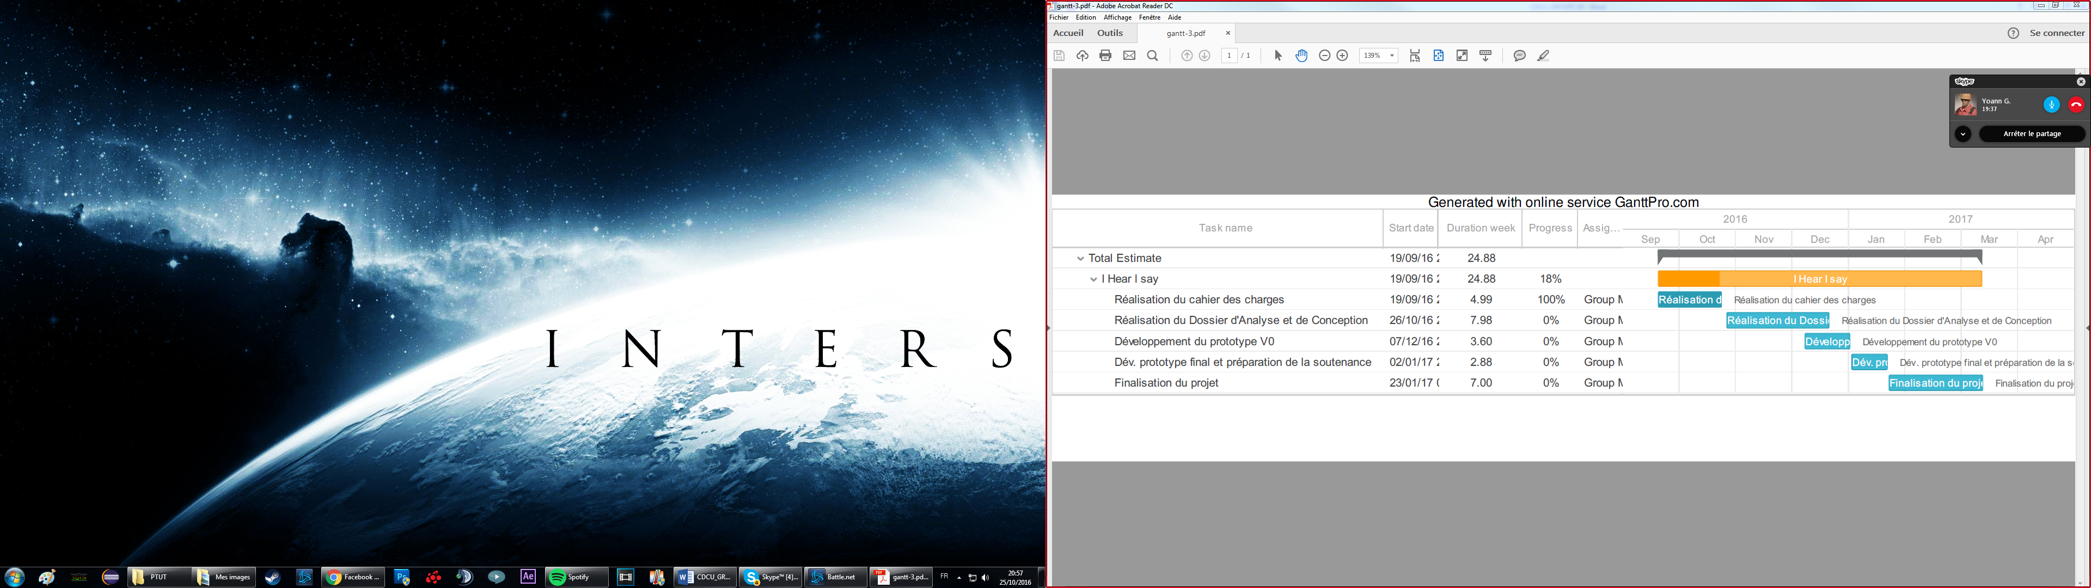
Planning prévisionnel
Bilan
Technique
Introduction
Gantt

Slide 8
Planning prévisionnel
Bilan
Technique
Introduction
Gantt

Slide 9
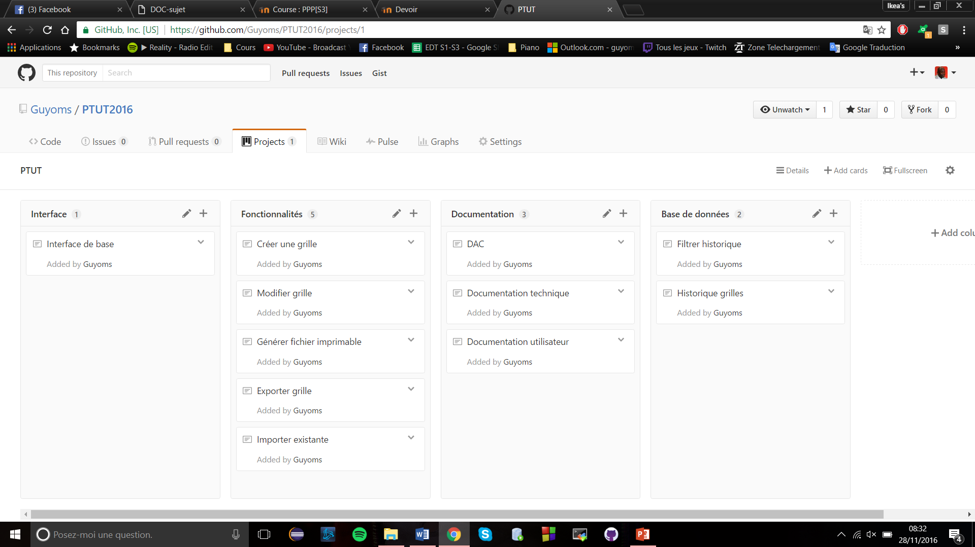
Prévision des sprints
Bilan
Technique
Introduction
Semaine 49
Semaine 49
Semaine 1
Semaine 2
Semaine 3

Slide 10
Documentation
Bilan
Technique
Introduction
Semaine 50
Intégration continu
Intégration continu

Slide 11
Contrat d’équipe
Bilan
Technique
Introduction
Tous les dimanches après-midi :
Présentation de l’existant
Mise en commun
Présence de tous les membres
Respect de la parole de chacun
Sérieux et rigueur lors des réunions
Guillaume Robert chef de projet
Rôles dynamiques

Slide 12

Outils utilisés
Bilan
Technique
Introduction
Technique
GitHub
Eclipse
Communication
Skype
Mails
Réunion client/superviseur

